Slide 1
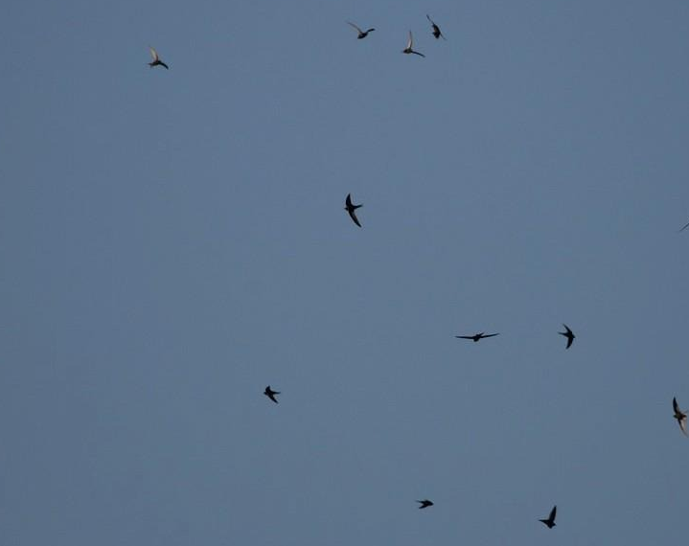
Gierzwaluwen in Mortsel
Milieuraad Mortsel
Woensdag 4 maart 2026

Slide 2
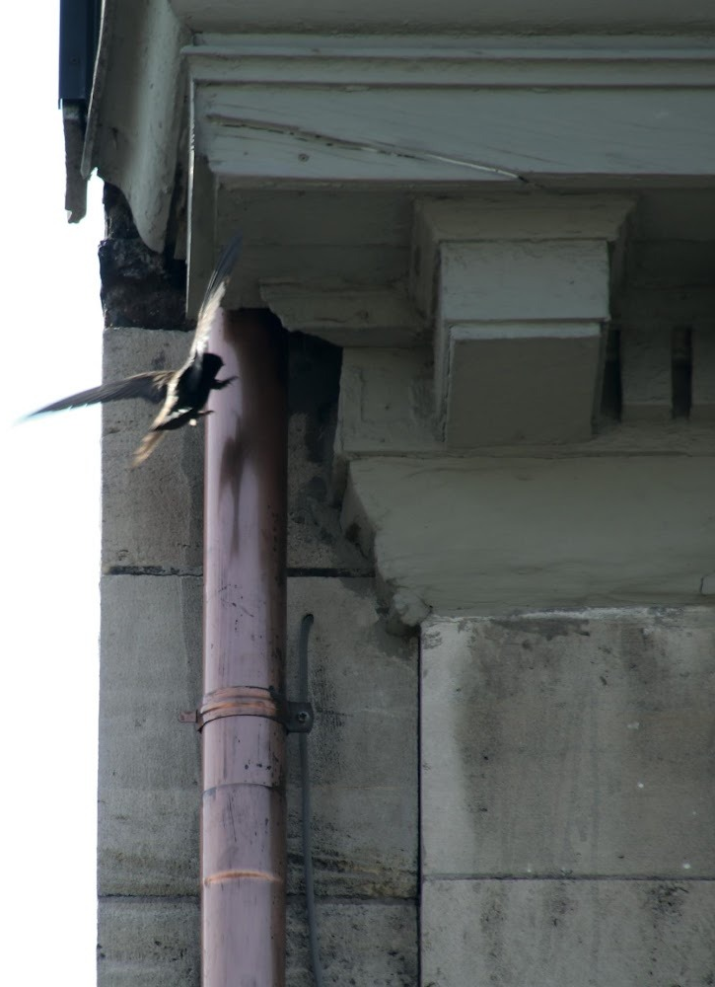
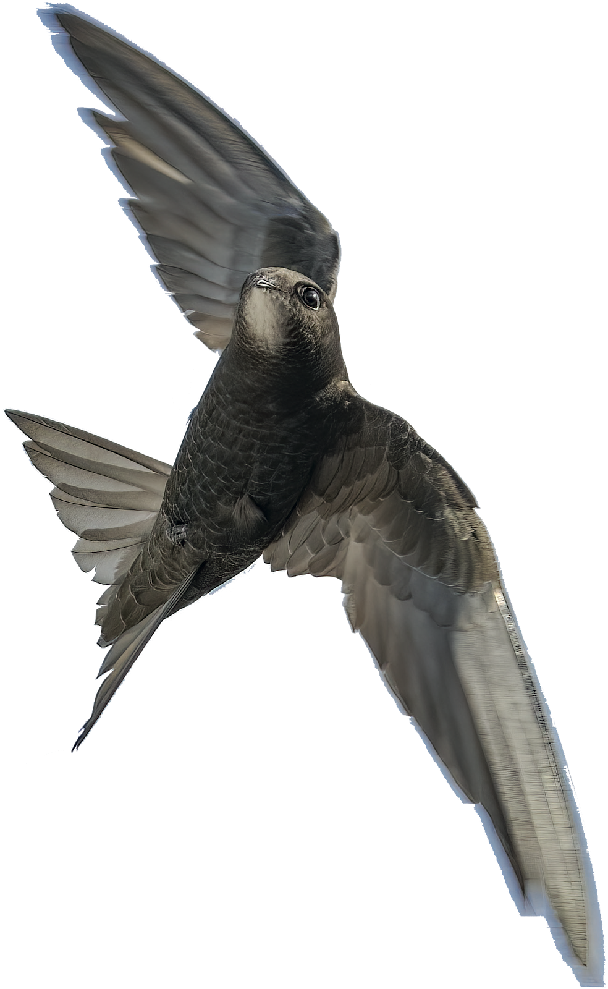
Gierzwaluw

Slide 3
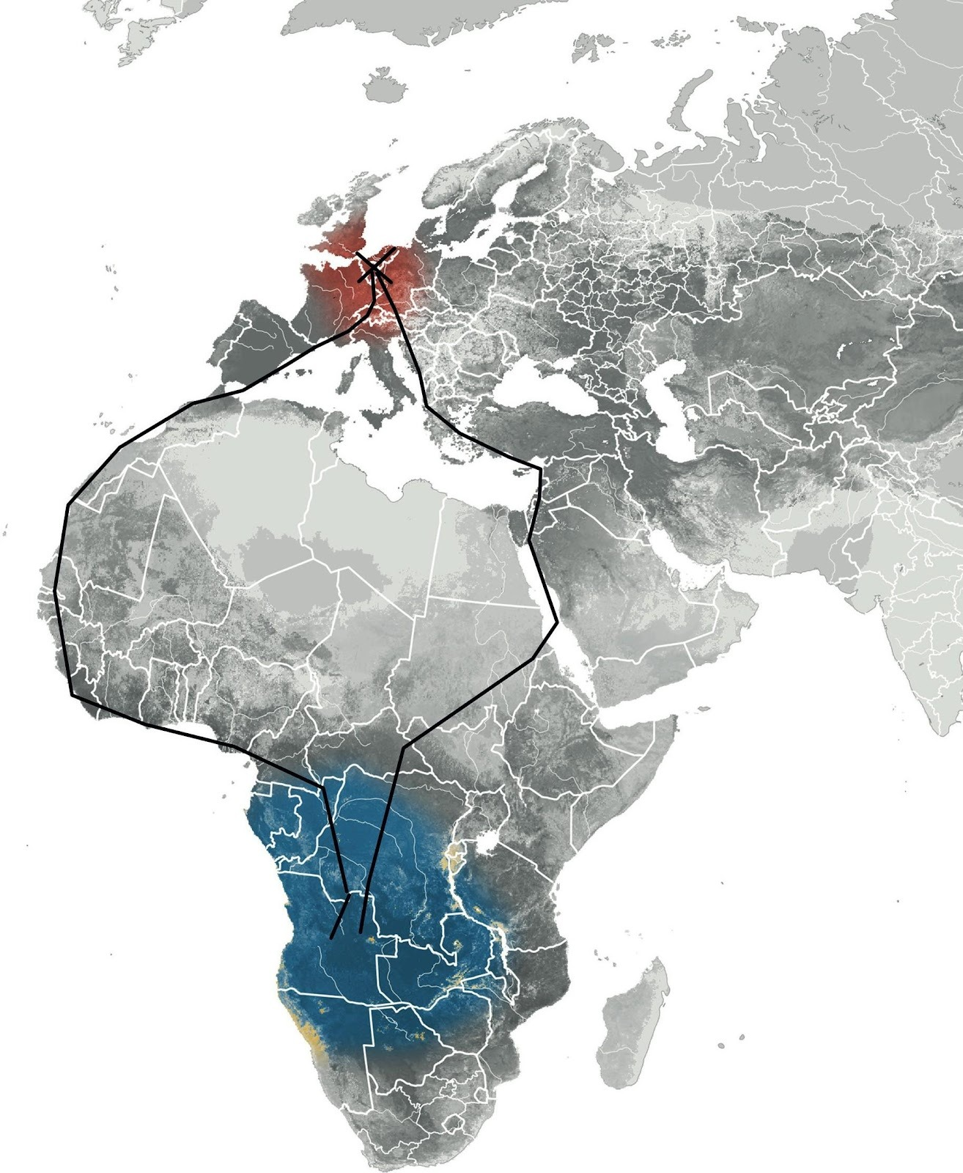
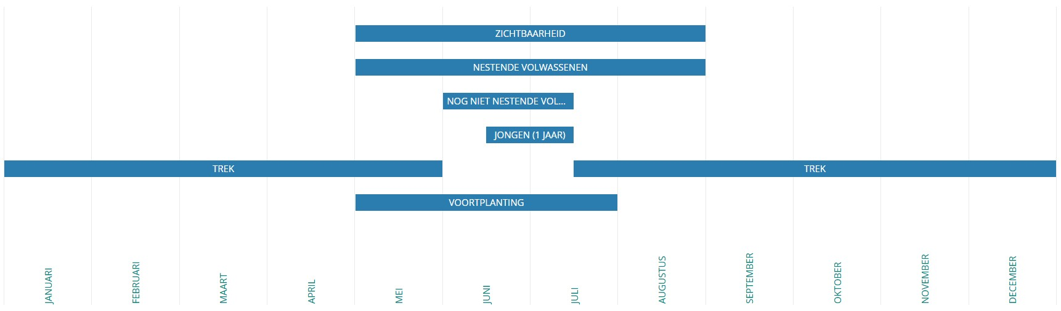
Gierzwaluw
Komen enkel naar hier om te broeden

Slide 4
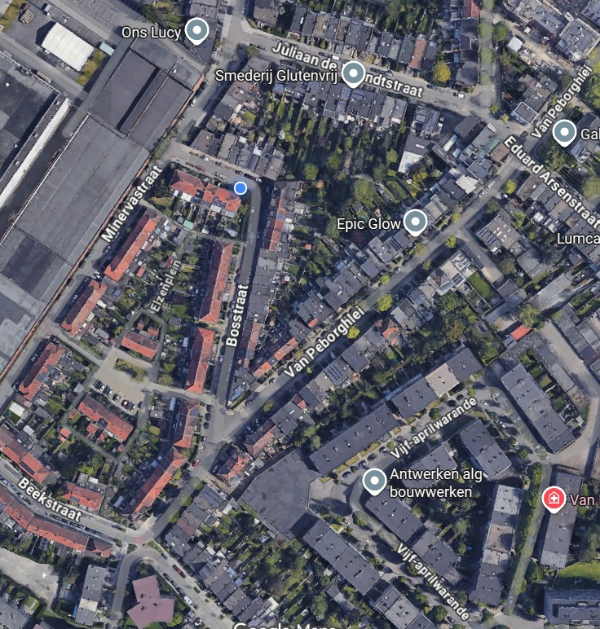
Ontstaan idee
Recent een huis gekocht in de Bosstraat
Op het straatfeest de buren leren kennen
Er hebben ooit gierzwaluwen gebroed in onze straat
Zijn verdwenen
Algemeen habitatverlies
(renovaties, moderne nieuwbouw)

Slide 5
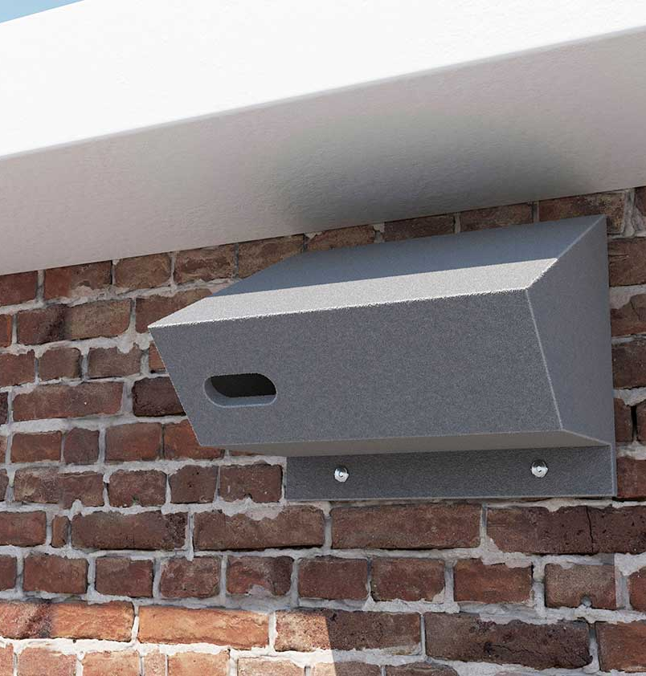
Ontstaan idee
De buren overtuigd om een nestkast op te hangen
Meerdere geïnteresseerden in de Bosstraat/Weidestraat
Ondertussen iemand in de Deurnestraat ook geïnteresseerd
→ Waarom niet opentrekken naar heel Mortsel?

Slide 6
Mortsel
Gekende clusters nestplaatsen gebaseerd op eigen waarnemingen en waarnemingen.be
  Pieter Reypenslei
  Van Dijckstraat
  Rubensstraat
  Deurnestraat (daar al eens een actie geweest)
  …
  → Ongetwijfeld nog veel meer locaties, zeker opportuniteiten
Actie oorspronkelijk gericht naar particuliere gevels, maar:
Zijn er opportuniteiten aan openbare gebouwen of bij bedrijven?

Slide 7
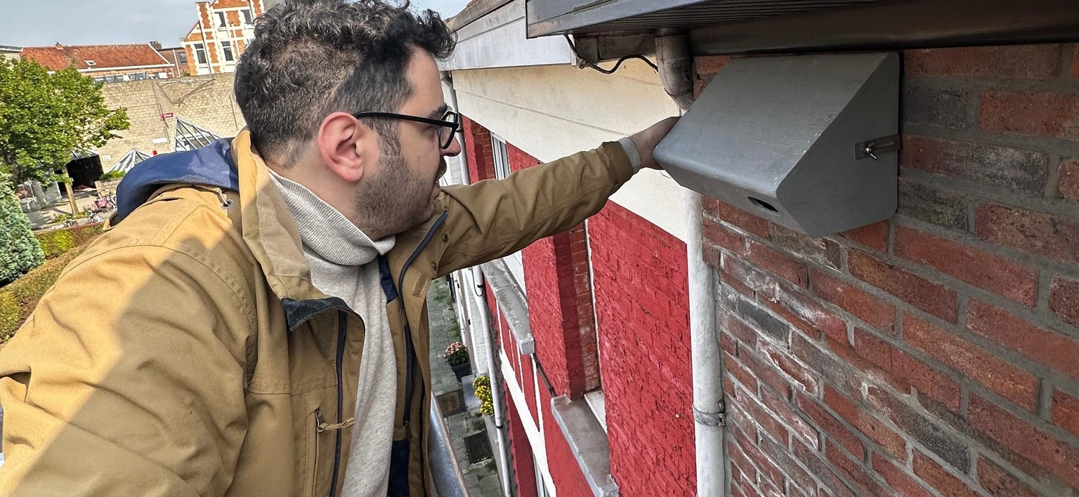
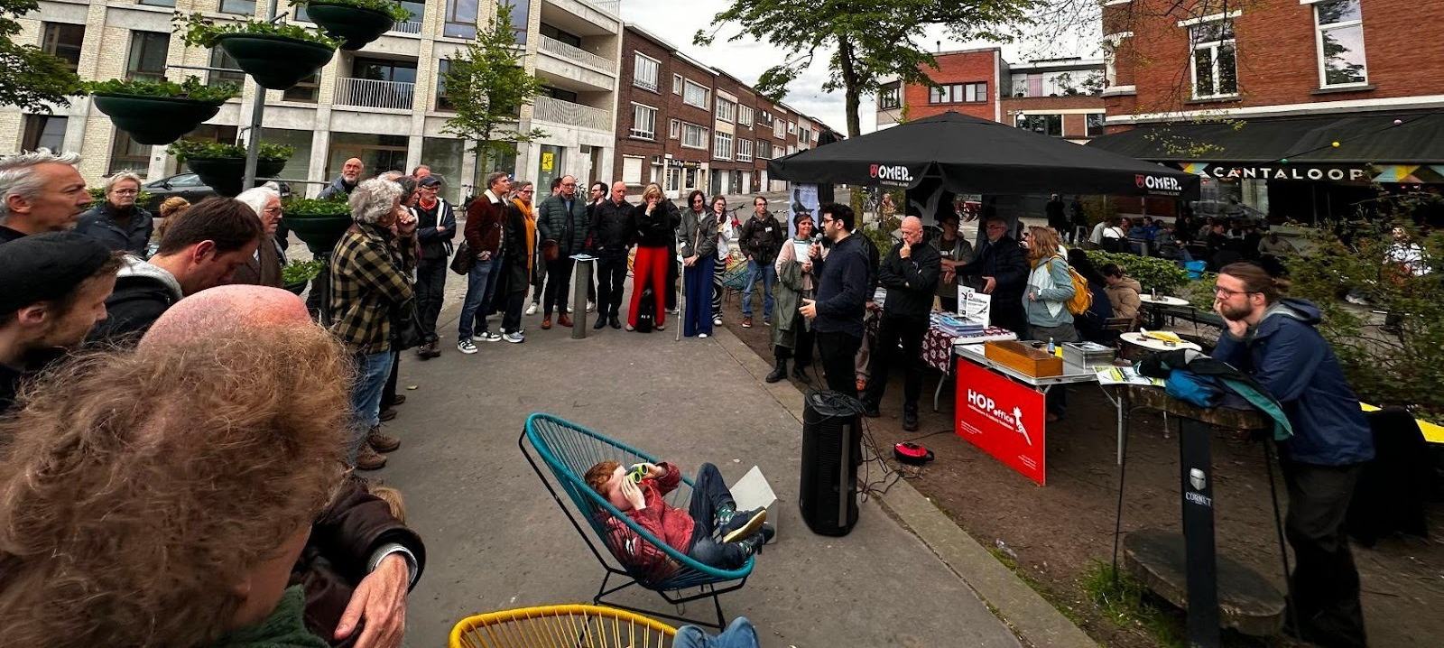
Naar voorbeeld van Berchem
Didier El-Bacha
  HOP. regeneratieve architectuur
Succesvolle actie in Oud-Berchem
  Infomoment organiseren (mei 2027)
  Nestkasten ophangen
  Actie Berchem wordt herhaald in 2027
  → Samen met Mortsel?
  Gemakkelijker te organiseren
  Drukt kosten

Slide 8
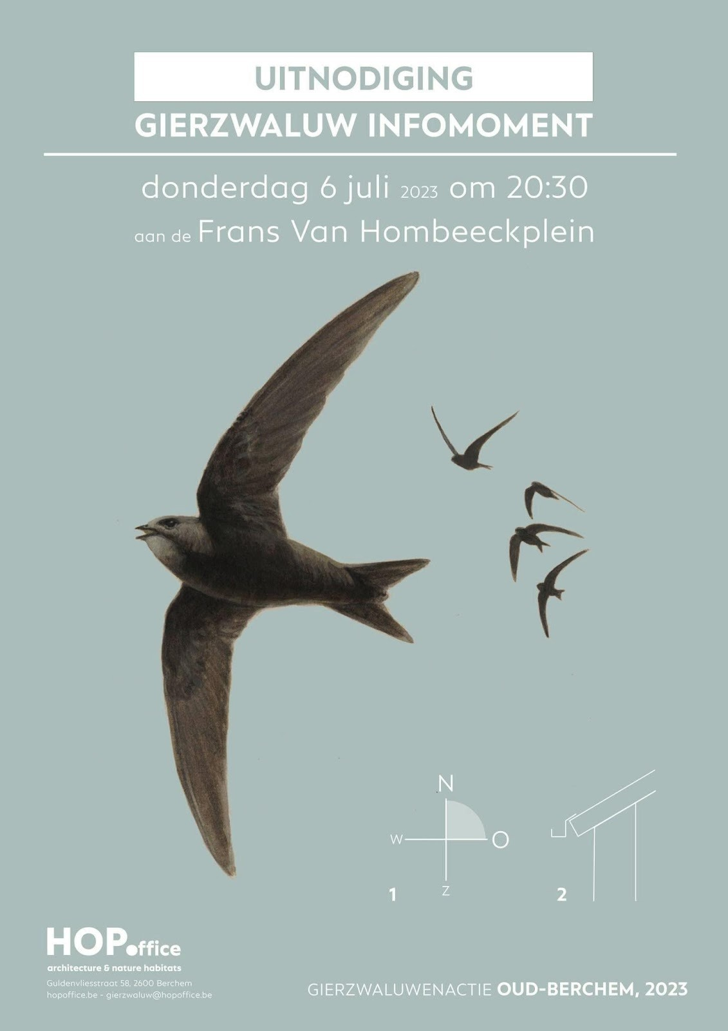
Naar voorbeeld van Berchem
Didier El-Bacha
  HOP. regeneratieve architectuur
Succesvolle actie in Oud-Berchem
  Infomoment organiseren (mei 2027)
  Nestkasten ophangen
  Actie Berchem wordt herhaald in 2027
  → Samen met Mortsel?
  Gemakkelijker te organiseren
  Drukt kosten

Slide 9
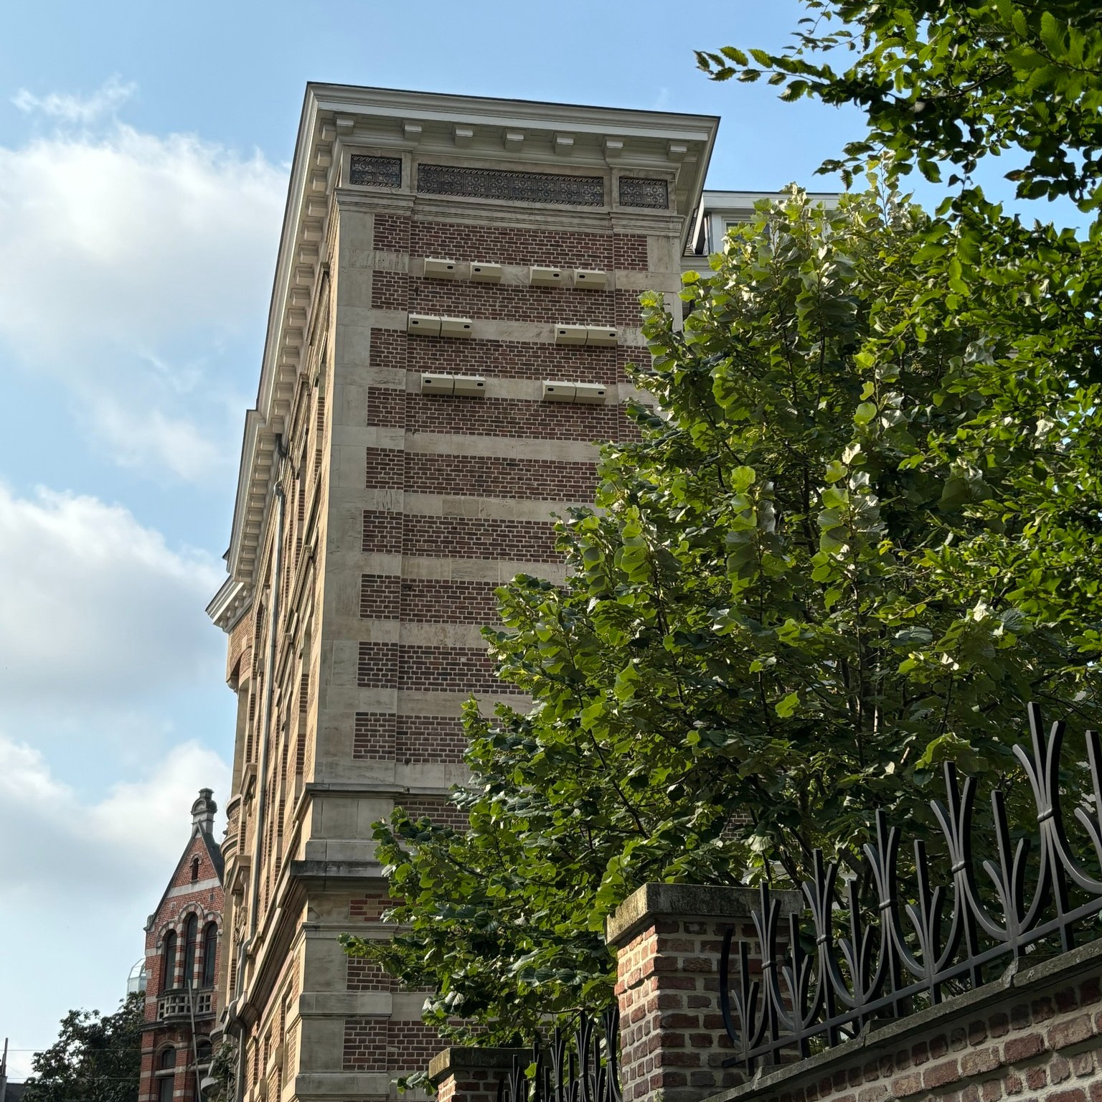
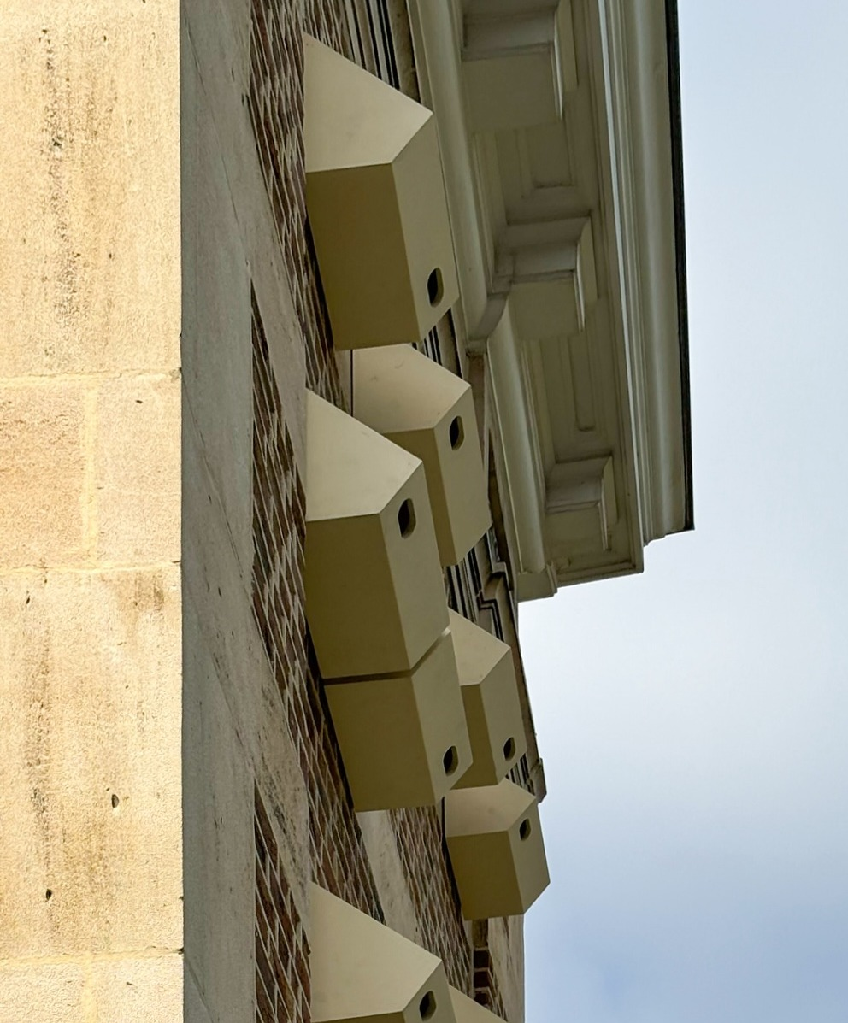

Slide 10
Mogelijke partners
Stad Mortsel (eventlocatie, sponsoring?)
Natuurpunt Mortsel (onder de leden de boodschap verspreiden)
Apus team: Johan Kempeneers en Monique Van Dousselaere
Gierzwaluw werkgroep - Wim de Bock
Swift lady Brussels - Martine Wauters
Vogelbescherming Vlaanderen
Regionaal Landschap Rivierenland
Ecovery (nestkasten - €50/nestkast)
Lauwereys bv (hoogwerkers)
HOP. & Ecoduct

Slide 11
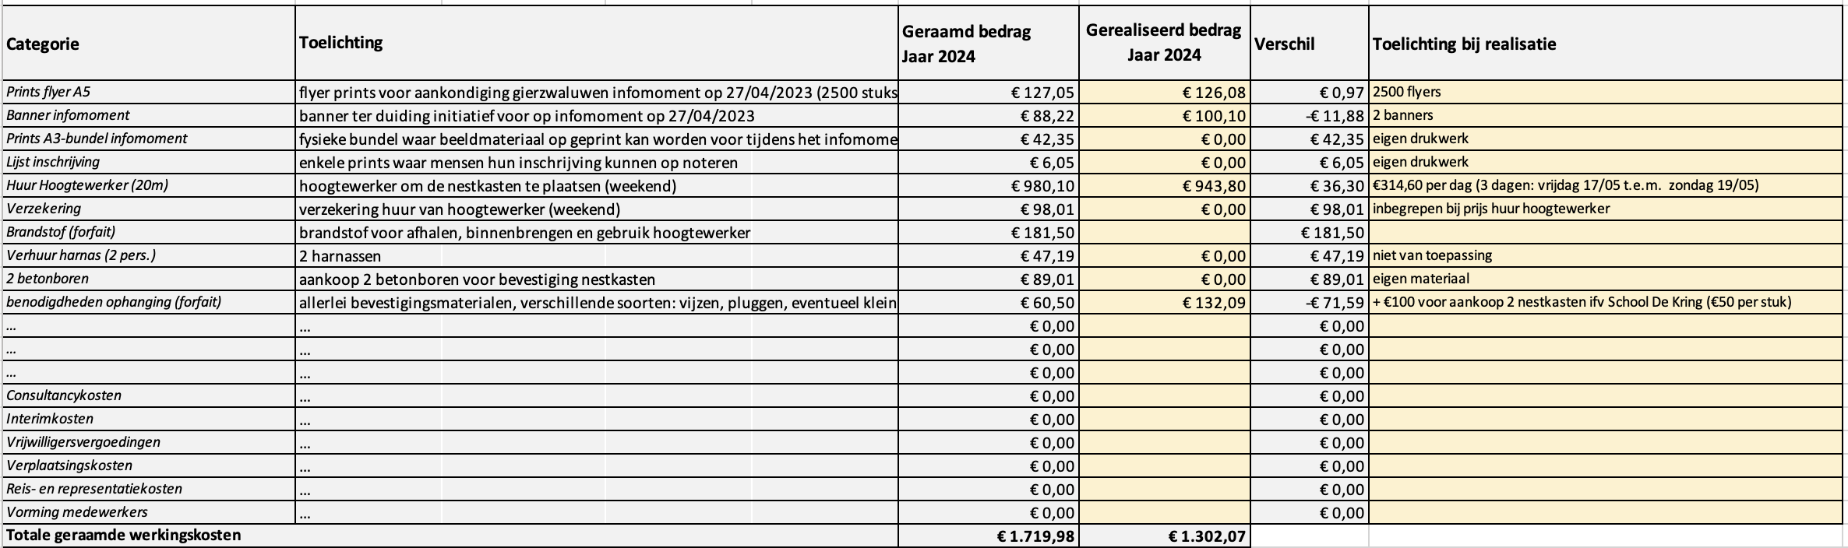
Kosten

Slide 12
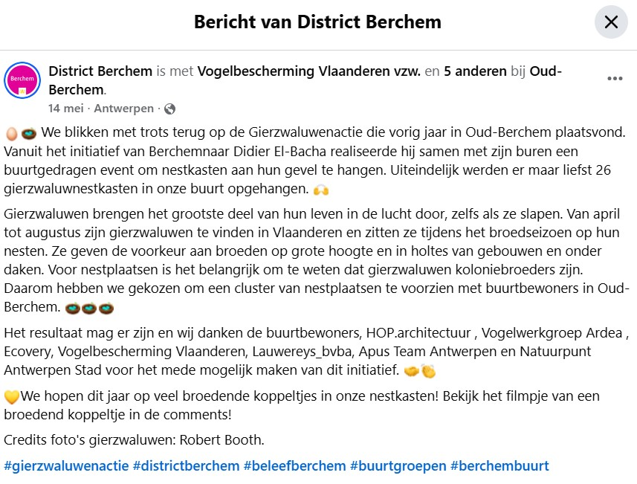
Visibility

Slide 13
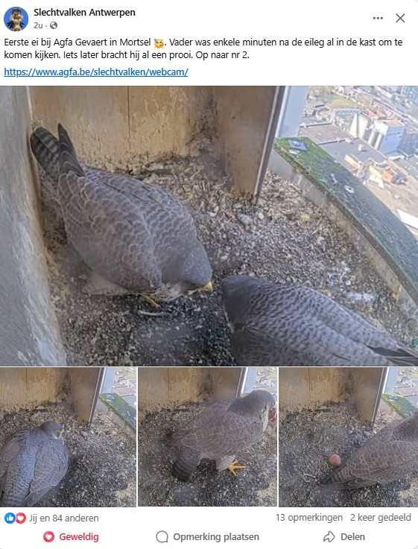
Visibility

Slide 14
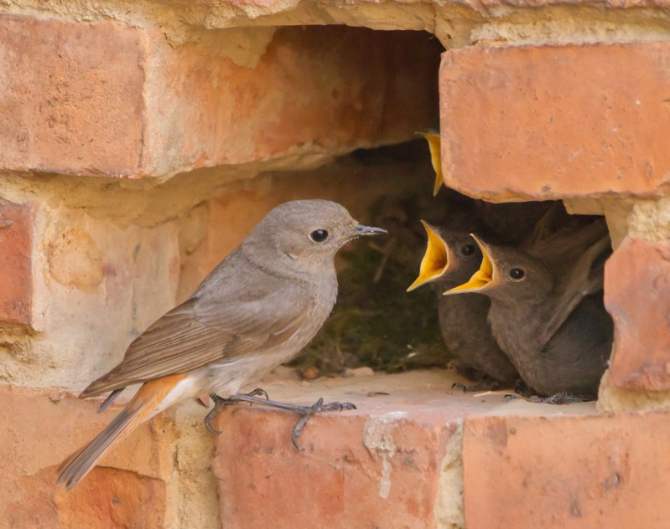
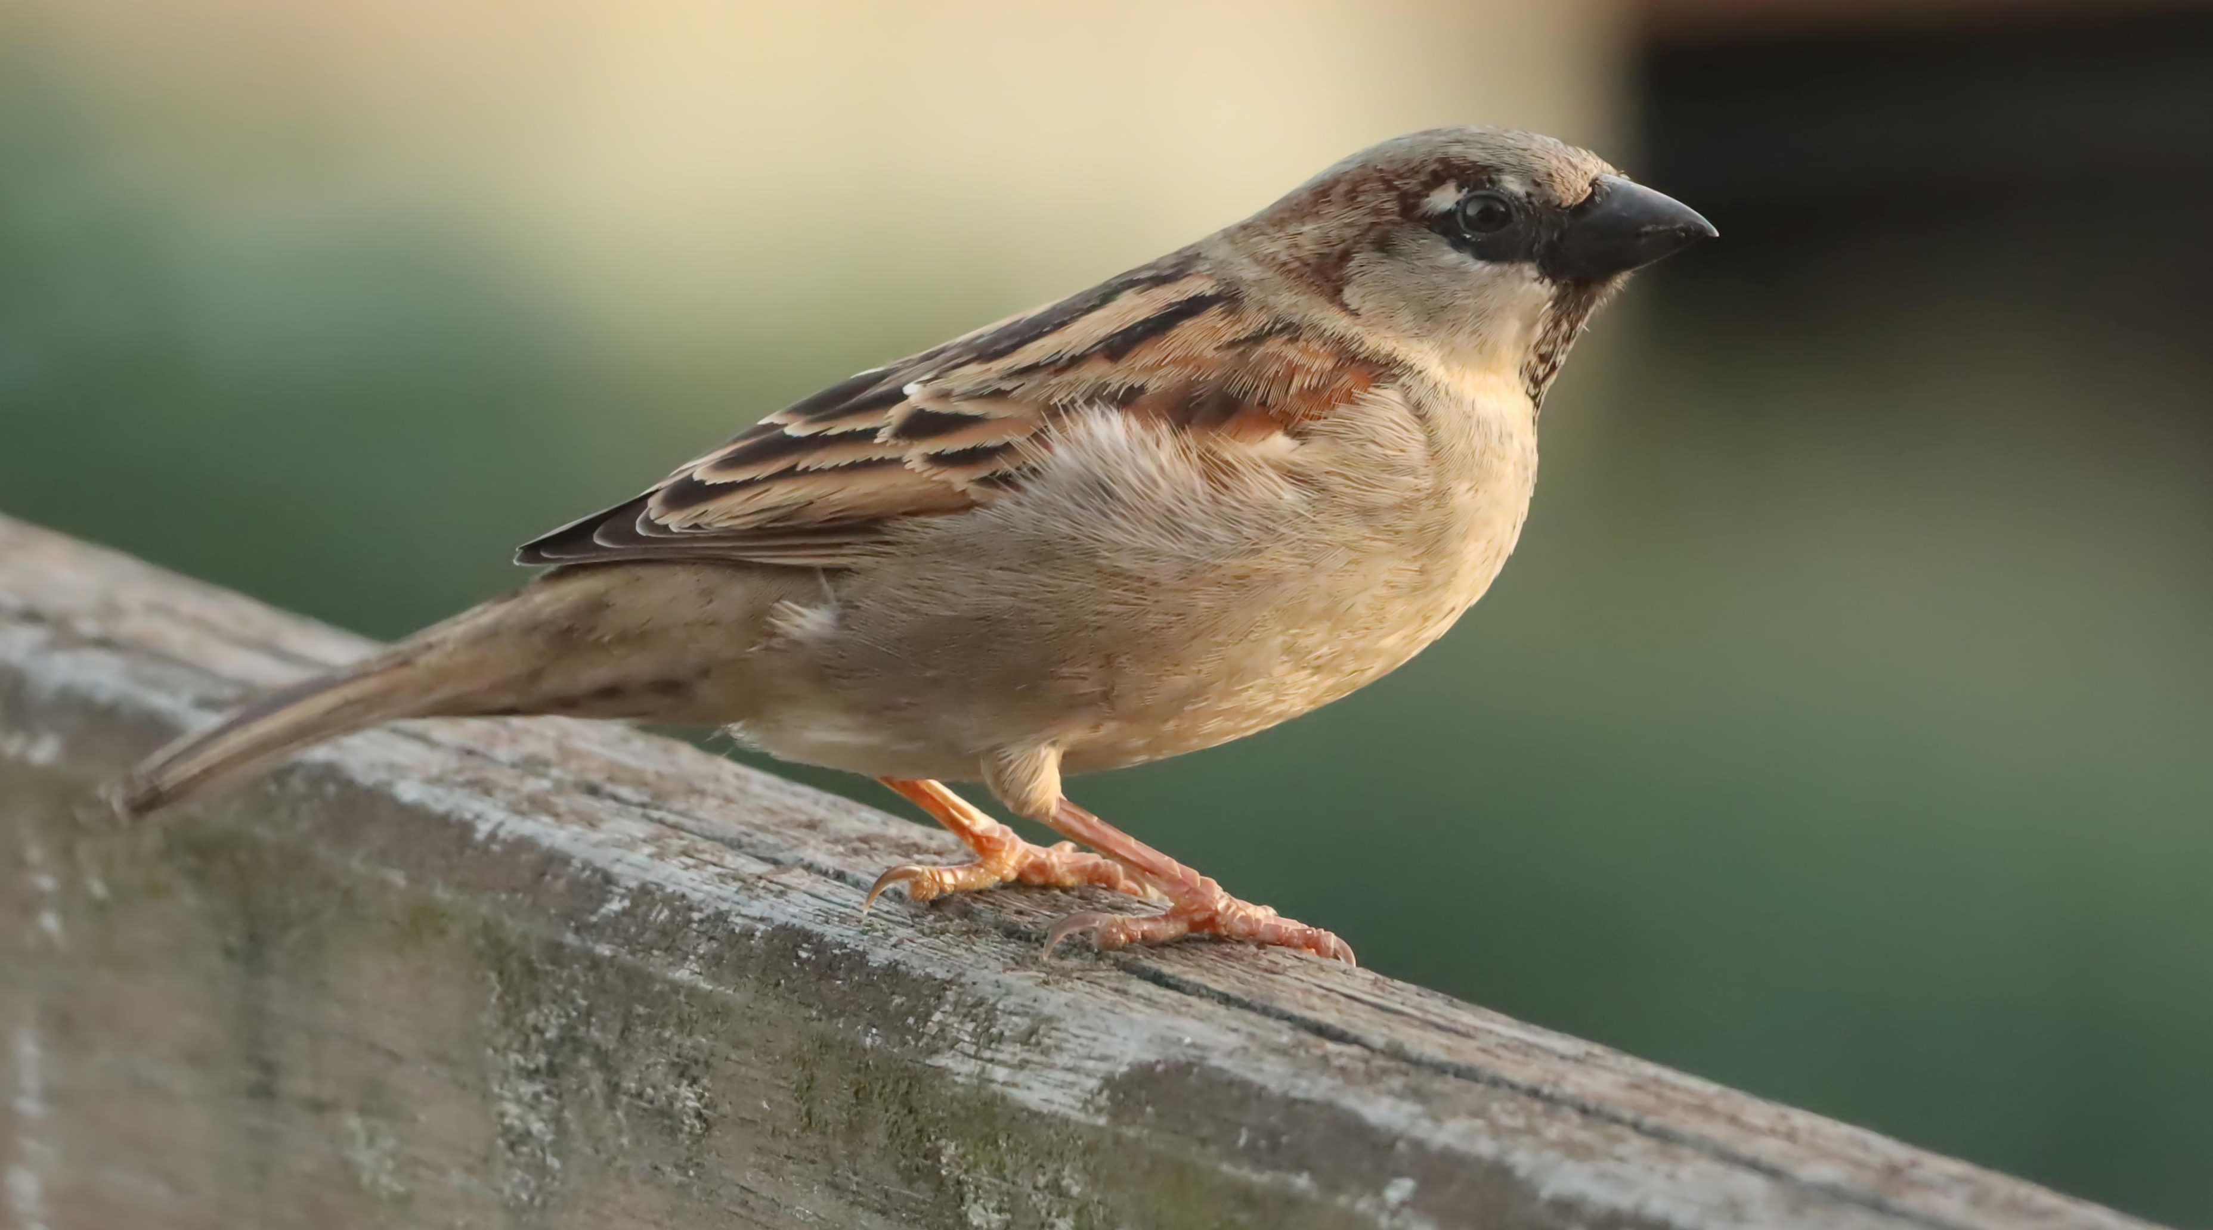
Andere natuurinclusieve opportuniteiten
Zwarte roodstaart?
Oprichting Huismussenwerkgroep Mortsel
  Gert Huygelen

